Slide 1
Français CM1
Monstres et héros mythiques

Slide 2
Un petit voyage dans le temps …
En Grèce Antique
Notes:
Récits mythologiques : définir ce que c’est en quelques phrases avant de dire que nous allons évoquer un des héros les plus connus

Slide 3
Un héros…
Thésée
Poséidon et Thésée
Cratère attique attribué au peintre de Syriskos, Athènes, trouvé à Agrigente (Sicile), 480-470 av J.-C.
Céramique à figures rouges. H. 42,1 cm ; D. 42,5 cm
BnF, Monnaies, Médailles et Antiques, Luynes.70 – De Ridder.418
© Bibliothèque nationale de France / CNRS - Maison Archéologie & Ethnologie René Ginouvès

Slide 4
Thésée et le minotaure
Notes:
Raconter l’histoire du Minotaure : son origine, le lien avec Minos

Slide 5
Le combat de Thésée
Sans hésiter, le jeune homme, suivi par les Athéniens, entre dans le labyrinthe, la pelote à la main. Il marche d’un pas ferme quand, soudain, au détour d’un couloir obscur, il aperçoit le monstre. Thésée, brûlé par la fumée sortant des naseaux de l’immonde bête, se protège des coups de pieds de l’animal affamé qui racle la terre furieusement. Excité par la chair fraîche, le Minotaure se précipite sur sa proie… les deux combattants roulent sur le sol. Le prince évite les cornes pointues, repousse la gueule prête à mordre, ignore ses blessures. Couvert de poussière, il redouble d’efforts, martèle le monstre de coups de poing et de coups de pied et finit par le tuer.
Viviane Koenig, Les plus beaux mythes de Grèce ©La Martinière jeunesse, 2003.
Notes:
Quels sont les mots ou groupes de mots qui désignent Thésée ?
Quels sont les mots ou groupes de mots qui montrent ses actes ?

Slide 6
Qui est Thésée ?
Sans hésiter, le jeune homme, suivi par les Athéniens, entre dans le labyrinthe, la pelote à la main. Il marche d’un pas ferme quand, soudain, au détour d’un couloir obscur, il aperçoit le monstre. Thésée, brûlé par la fumée sortant des naseaux de l’immonde bête, se protège des coups de pieds de l’animal affamé qui racle la terre furieusement. Excité par la chair fraîche, le Minotaure se précipite sur sa proie… les deux combattants roulent sur le sol. Le prince évite les cornes pointues, repousse la gueule prête à mordre, ignore ses blessures. Couvert de poussière, il redouble d’efforts, martèle le monstre de coups de poing et de coups de pied et finit par le tuer.
Viviane Koenig, Les plus beaux mythes de Grèce © LaMartinière jeunesse, 2003
Notes:
CM : si, en répétant, vous craignez de manquer de temps, vous pouvez supprimer ces 2 diapos (6 et 7) qui servent la compréhension globale, mais pas l’objectif central de la séance (= découvrir des monstres mythologiques au travers du Minotaure). Dans ce cas, les insérer dans les séances 3 et 4.

Slide 7
Thésée
Qui est-il ?
Comment agit-il ?
marche d’un pas ferme
il
ignore ses blessures
Le prince
martèle le monstre de coups de poing
combattant
redouble d’efforts
repousse la gueule prête à mordre
Le jeune homme
finit par le tuer
Notes:
Explicitation : rôle des reprises anaphorique : non seulement cela évite les répétitions mais cela permet également de donner des informations supplémentaires (le prince)

Slide 8
Quel adversaire ?
Sans hésiter, le jeune homme, suivi par les Athéniens, entre dans le labyrinthe, la pelote à la main. Il marche d’un pas ferme quand, soudain, au détour d’un couloir obscur, il aperçoit le monstre. Thésée, brûlé par la fumée sortant des naseaux de l’immonde bête, se protège des coups de pieds de l’animal affamé qui racle la terre furieusement. Excité par la chair fraîche, le Minotaure se précipite sur sa proie… les deux combattants roulent sur le sol. Le prince évite les cornes pointues, repousse la gueule prête à mordre, ignore ses blessures. Couvert de poussière, il redouble d’efforts, martèle le monstre de coups de poing et de coups de pied et finit par le tuer.
Viviane Koenig, Les plus beaux mythes de Grèce © La Martinière jeunesse, 2003
Notes:
Relever tout ce qui se rapporte au monstre

Slide 9
Quel adversaire ?
Sans hésiter, le jeune homme, suivi par les Athéniens, entre dans le labyrinthe, la pelote à la main. Il marche d’un pas ferme quand, soudain, au détour d’un couloir obscur, il aperçoit le monstre. Thésée, brûlé par la fumée sortant des naseaux de l’immonde bête, se protège des coups de pieds de l’animal affamé qui racle la terre furieusement. Excité par la chair fraîche, le Minotaure se précipite sur sa proie… les deux combattants roulent sur le sol. Le prince évite les cornes pointues, repousse la gueule prête à mordre, ignore ses blessures. Couvert de poussière, il redouble d’efforts, martèle le monstre de coups de poing et de coups de pied et finit par le tuer.
Viviane Koenig, Les plus beaux mythes de Grèce
© La Martinière jeunesse, 2003

Slide 10
L’adversaire
l’immonde bête
le monstre
la gueule prête à mordre
fumée sortant de ses naseaux
excité par la chair fraîche
racle la terre
l’animal affamé
les cornes pointues
le Minotaure
coups de pied

Slide 11
Le minotaure
Qui est-il ?
Comment est-il ?
le monstre
fumée sortant de ses naseaux
racle la terre
l’immonde bête
excité par la chair fraîche
l’animal affamé
les cornes pointues
le Minotaure
la gueule prête à mordre

Slide 12
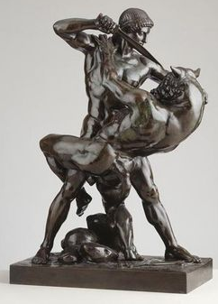
Le MINOTAURE
Corps d’homme
Buste de taureau
Le Minotaure, monstre mi-homme mi-taureau, souffle de la fumée brûlante par ses naseaux. Sans cesse affamé, il se nourrit de chair humaine.
Thésée combattant le Minotaure, Antoine-Louis Barye © Le Louvre

Slide 13
Rencontre avec d’autres monstres mythologiques

Slide 14
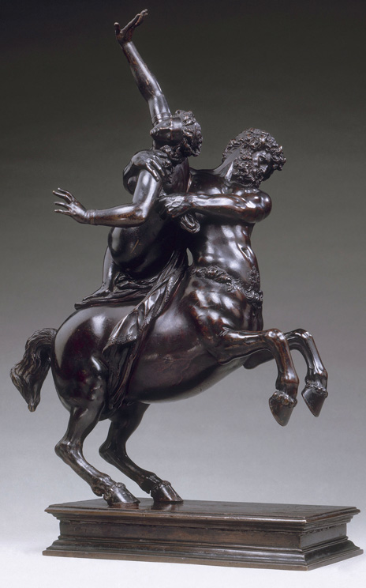
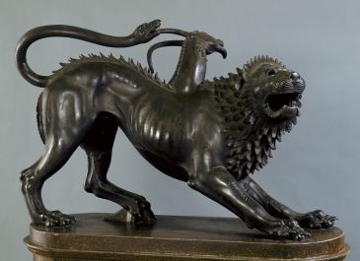
L'Hydre vit dans une caverne près du lac de Lerne. Cette créature monstrueuse a le corps d'un chien affublé de sept têtes, dont l'une est immortelle. Chaque fois qu'on parvient à couper une de ses têtes, il en renaît plusieurs immédiatement.
La Chimère est un animal fabuleux avec un corps de chèvre, une tête de lion et une queue de dragon. Elle crache des flammes et dévore sans pitié tous les êtres humains qu’elle rencontre.
Les Centaures offrent l'aspect monstrueux d'un buste d'homme terminé par un corps de cheval. Ils se nourrissent de chair crue et vivent comme des bêtes dans les forêts.
Notes:
Demander aux élèves de relier les descriptions aux illustrations
CM : oui, on peut ajouter là que les monstres viennent de la nuit des temps, de l’imagination des hommes depuis leur arrivée sur terre ; on les retrouve aujourd’hui sur le même modèle dans des dessins animés, dans Harry Potter (…mais les 9-10 ans connaissent-ils aujourd’hui Harry Potter ?), ils sont vieux comme le monde !

Slide 15
Le cenTAURE
Buste d’homme
Corps de cheval
Nessus enlevant Déjanire, Jean Boulogne, XVIème siècle © 1993 RMN

Slide 16
La chimère
Tête de lion
Queue de dragon
Corps de chèvre
© Archives Alinari, Florence, Dist. RMN – Grand Palais / Raffaello Bencini

Slide 17
L’HYDRE DE LERNE
Corps de chien
7 têtes de dragon
Hercule combattant l'hydre de Lerne : scène mythologique 1620.BnF,
Manuscrits, ALLEMAND 220, fol.3© Bibliothèque nationale de France

Slide 18
un monstre mythologique…
horrible
hybride
immonde
affreux
pouvoirs
terrifiant
fabuleux
créature
cruel
invincible
féroce
Notes:
Une fois que les mots ont été explicités, demander aux élèves d’écrire une ou deux phrases pour définir un monstre mythologique.
CM : « invinvible a priori » ne constitue pas un mot en soi…j’ai peur qu’il y ait malentendu ! Garder « invincible » et dire que, heureusement, ce n’est pas toujours vrai, comme le prouve le texte ?

Slide 19
un monstre mythologique…
Un monstre mythologique est une créature immonde qui a des pouvoirs terrifiants.
Invincible a priori, cet être hybride a souvent l’air cruel.

Slide 20
Comprenons les mots pour mieux les écrire et les utiliser

Slide 21
hybride
immonde
fabuleux
créature
hybridation
immondice
fable
créatif

Slide 22
hybride
immonde
fabuleux
créature
Ce jardinier inventif recherche l’………………………entre la fraise et la framboise.
Certaines personnes jettent leurs déchets dans la nature, créant des tas d’………………………………..
Récit ayant pour but de nous distraire tout en nous instruisant : …………………….
Ces œuvres ………………………… sont celles d’un artiste renommé.
Notes:
CM : texte à trous qui fonctionne avec une reprise exacte et 3 dérivés…Peut-être un peu complexe ? Soit texte à trous qui reprend les mots sous la même forme, soit jeu explicite de recherche de dérivés ? Je préfèrerais la 1ère piste, car il s’agit d’écrire les mots de la dictée. Je vous fais une proposition en 22, à substituer si elle vous convient.
OK, je vous ai changé le 1er ex. car le terme est vraiment très rare pour les automobiles.

Slide 23
Place à la dictée du jour !

Slide 24
Dictée
Dans les récits mythologiques, les monstres sont des
créatures effrayantes, immondes et hybrides : ils sont
constitués de plusieurs animaux et sèment la terreur
avec leurs fabuleux pouvoirs.
Notes:
CM : écrire au tableau « mythologiques », sauf si vous insistez sur son orthographe dans la séance.
J’ai ajouté « immondes » pour reprendre les 4 mots vus.
Est-ce que le participe passé détaché « constitués » ne pose pas trop de problèmes ? Si oui, enlevez carrément cette partie de phrase et gardez « ils sèment la terreur… »

Slide 25
MAINTENANT à TON TOUR

Slide 26
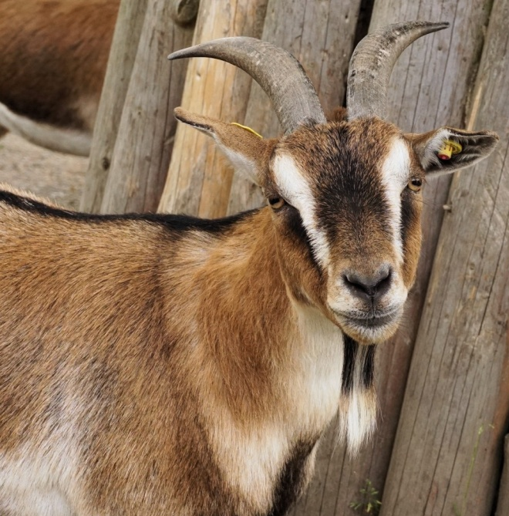
girafe
chèvre
éléphant
tigre
Fotomélia.com
Notes:
Assemble les parties de ces animaux pour créer un monstre hybride…
CM : très amusant ! …mais pas de sources pour les images ? Lundi, je vérifierai avec Andréa qu’il n’y a pas de problème…

Slide 27
L’Élérafe

Slide 28
Le Chigre

Slide 29
Le Minotaure, monstre mi-homme mi-taureau souffle de la fumée brûlante par ses naseaux. Sans cesse affamé, il se nourrit de chair humaine.
Le Chigre, monstre mi- mi- embroche avec ses cornes . Sans cesse , il tous les êtres qui l’approchent.
Le Chigre, monstre mi-chèvre mi-tigre embroche avec ses cornes empoisonnées. Sans cesse furieux, il empoisonne tous les êtres qui l’approchent.

Slide 30
A bientôt!

